Slide 1

17ème édition de l’International Particle Accelerator Conference IPAC’26
COPIL
Jeudi 05 février 2026

Slide 2
WELCOME COCKTAIL
17.05.2026
Accueil des conférenciers

Slide 3
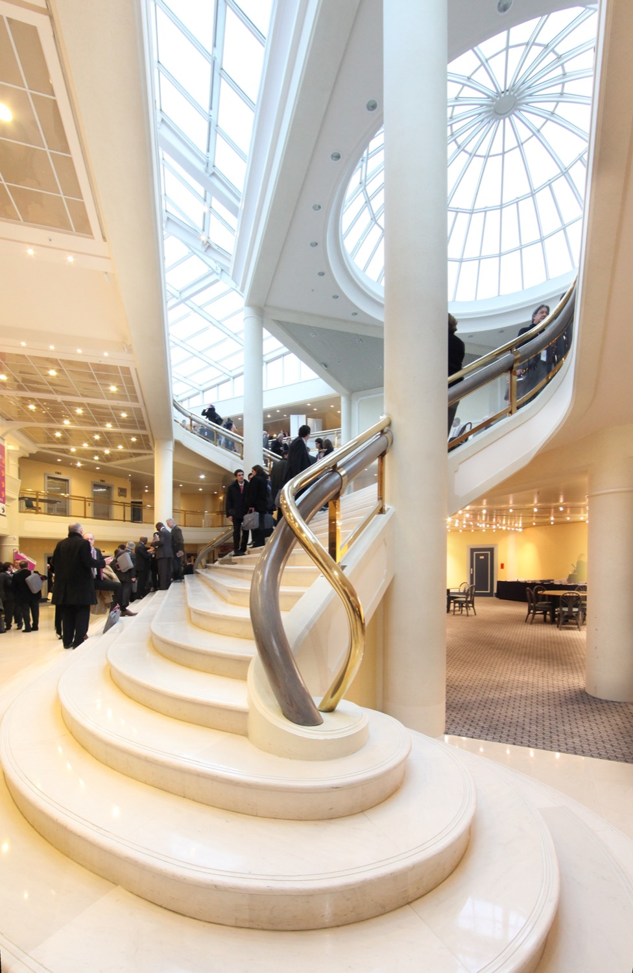

Welcome Cocktail
Déroulé de la soirée pour les invités
18:00 Arrivée des participants à pied
Accueil des conférenciers, distributions des sacs, goodies et des badges
20:30 - Fin de l’accueil
3

Slide 4
Welcome Cocktail
COCKTAIL APERITIF
Service de 18h00 à 20h30 - Base 1300 convives
Les pièces salées froides – 3 pièces par personne
Sablé cacahuète, maquereau, citron vert et framboise
Tartelette crabe, estragon et pomelos
Cube confit de canard, miroir abricot et romarin
Pic de Saumon mariné en mille feuilles
Pic de courgette, crème de parmesan et chip’s de parmesan (VG)
Moelleux vert, poivron rouge et fraise (VG)
Les pièces salées froides – 2 pièces par personne
Mauricette estivale jambon fumé et pesto
Club légumes croquants printaniers
Roulé au fromage frais, épinards, mimolette et champignons
Bun’s de haddocks et pomme granny Smith
Les boissons
Marrenon Classique, AOC Luberon, Vallée du Rhône (vin blanc) (1 verre par personne)
Marrenon Classique, AOC Luberon, Vallée du Rhône (vin rouge) (1 verre par personne)
Eau plate et eau gazeuse en bouteille verre
Jus de pommes de Normandie BIO
Jus d’orange
4

Slide 5
CHAIRMAN COCKTAIL
18.05.2026
Repas Assis aux Franciscaines
250 invités

Slide 6
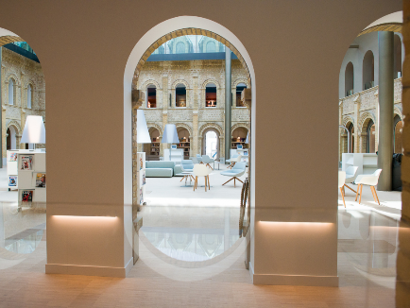
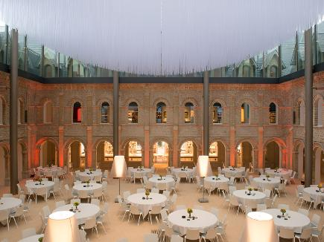
Chairman Cocktail
Déroulé de la soirée pour les invités
19:30 Arrivée des participants à pied
Check-in par les hôtesses (via badge + liste au cas où)
Passage au vestiaire si nécessaire (gratuit)
19:30 - Accueil avec Animation Musicale, Bar à Calva, à confirmer
20:00 Coupe de Champagne et Mignardises
20:00 - Diner assis dans Le Cloître, Animation Musicale
23:00 entre les plats, Bar à Calva à confirmer
23:15 Départ des participants à pied
6

Slide 7
Chairman Cocktail
Déroulé technique pour l’organisation
14:00 Montage – Installation des tables et des chaises,
19:00 Installation traiteur, Installation animations,
Installation vestiaire + accueil avec hôtesses
19:30 - Accueil des premiers participants, début des
20:00 premières animations
Prise de parole 15 min confirmée (Chair OC, SC, LOC, + 1)
20:00 - Lancement du repas (Entrée, Plat, Fromage,
23:00 Dessert)
23:15 Départ des participants à pied et début du
01:00 démontage
7

Slide 8
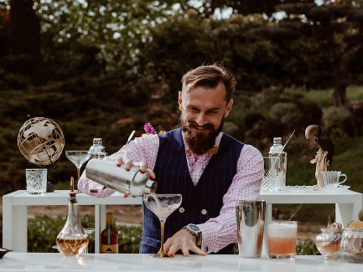
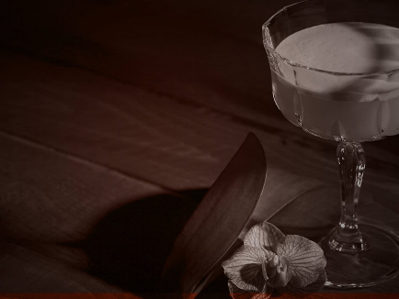
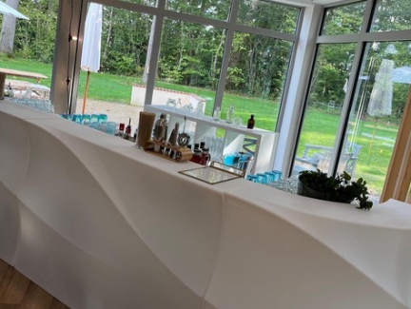
Chairman Cocktail
Proposition d’Animations
Animation Bar Tender - Guillaume Six
Mise en avant de 3 recettes de cocktails à base de Calvados et/ou liqueur au Calvados ainsi qu’une dégustation de Calvados sur 3 étiquettes (8 ans, 15 ans & 20 ans ), de 19h00 à 23h00.
Le montant de ma prestation comprend :
      L'intégralité des produits nécessaires à la réalisation des recettes
      Le matériel de production
      Le bar/Le verrier
      La verrerie de service
      Le Staff
      Le déplacement
Montant de la prestation
5 600,00€ ht
8

Slide 9
Menu – Chairman Cocktail
ENTREE – double ?
Option 1 – Foie Gras
Option 2 – Saumon Gravlax
PLAT
Pièce de bœuf
FROMAGE
Camembert aux noisettes et son mesclun de jeunes pousses
DESSERT
La Pomme
VINS
Blanc - Marius - viognier M. Chapoutier IGP Pays d’Oc Viogner
Rouge - Les gravières du Roy
AOP Saumur Champigny
9

Slide 10
CONFERENCE DINNER
19.05.2026
Cocktail dinatoire au Casino
1 500 invités

Slide 11
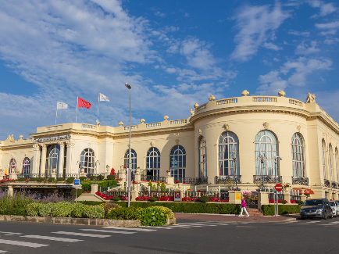
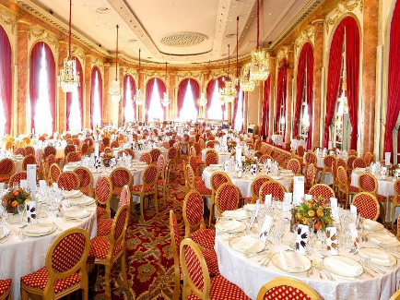
Conference Dinner
Déroulé de la soirée pour les invités
20:00 Les invités pourront se rendre au Casino à pied depuis le CID. Ils pourront accéder aux différents salons et offre gastronomique dès leur arrivée.
20:00 - Repas cocktail dinatoire avec animations tout
00:00 au long de la soirée.
00:00 - Départ des convives.
11

Slide 12
Conference Dinner
Proposition d’Animations pour le salon des Ambassadeurs
Animation musicale par les groupes du GANIL
Réunion à suivre pour définir les besoins techniques et demander au casino si besoin.
Prévisionnel : 3 à 4 groupes avec entre 45mn et 1h
Playlist à discuter
Proposition d’Animations pour le bar l’O2
Pianiste ou petit groupe avec base piano
Proposition d’Animations pour le Noto
A discuter
12

Slide 13
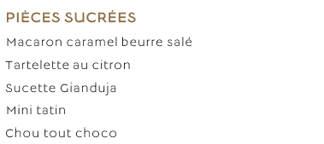
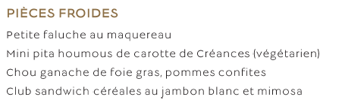

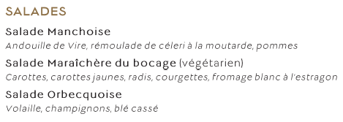


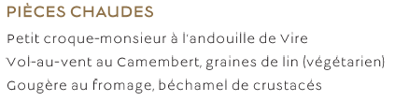

Offre Restauration
FINGER COCKTAIL
Le Royal
ATELIERS CULINAIRES
13

Slide 14
EQUAL OPPORTUNITY
20.05.2026
Cocktail dinatoire au casino
XXXinvités
A définir

Slide 15
GALA DINNER
21.05.2026
Repas Assis au PIC
1 500 invités

Slide 16
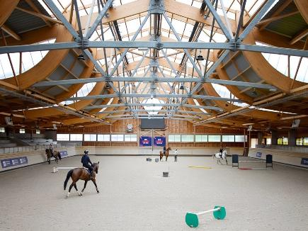
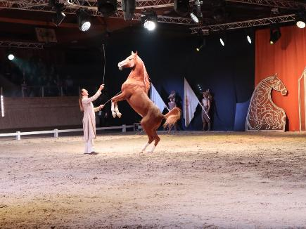
Gala Dinner
Déroulé de la soirée pour les invités
18:30 Premier départ du CID en bus. Les participants
19:30 doivent être arrivés pour 19h30 au PIC. A l’arrivée
une coupe de champagne est donnée aux
participants et les chevaux seront présents pour les
accueillir.
19:30 - Repas à table entre coupé d’animations équestres
22:30 3 passages de 15 minutes chacun avec plusieurs
chevaux
Prise de parole confirmée
22:30 - Fin du diner. La soirée continue avec le DJ et le
01:00 cash bar. Départ des bus à partir de 22h30.
16

Slide 17

Gala Dinner
Proposition d’Animations
Animation proposée par le PIC directement →
Spectacle équestre en 3 temps :
  Jeux & voltige : environ 8 minutes
  Haute Ecole : environ 6 minutes
  Liberté + poney : 5min + 5min.
  Pour l’instant beaucoup trop cher, négociations en cours
17

Slide 18
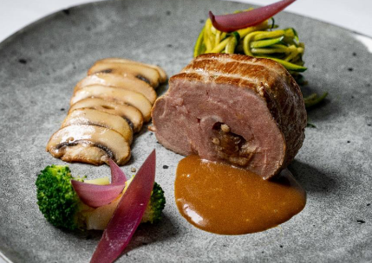
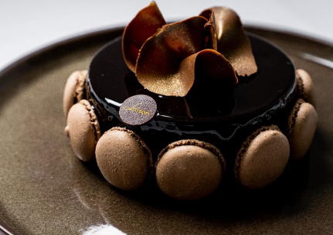
Offre Restauration
ENTREE
Raviole de Betterave
PLAT
Filet de bar
FROMAGE
Assiette de 2 fromages Normands et buisson de verdure, vinaigrette de cidre et huile de noix
DESSERT
Option 1 – Macaron
Option 2 – Croustichoc
VINS
Blanc – Mennetou-Salon
EOC Domaine de Coquin, Francis Adiot
Rouge – Bordeaux Côtes de Castillon
AOC “Château Roquevieille"
18

Slide 19
Transports

Slide 20
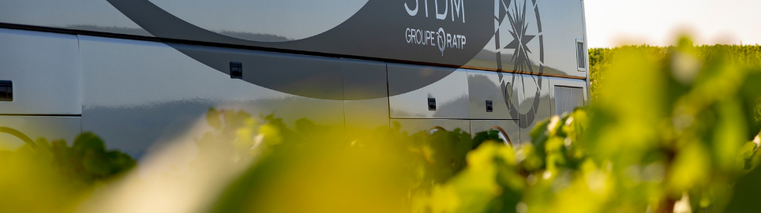
Transports
Aéroports
En fonction des premiers retours
10 bus suffisants pour les allers retours
Plus de demande pour le samedi 16 Mai que prévu STDM est ok pour transférer jusqu’à 6 bus le samedi
Prendre en compte l’impératif d’un départ de Roissy à 13h30 le samedi
Pour soirée PIC
Récupérer la localisation des hôtels pour définir 3 points de dépose pour le retour = prévoir communication en amont et dans les bus
Pour les étudiants
Demande de devis pour prendre en charge les étudiants le samedi matin et les matins du lundi au vendredi
1ère proposition = 450€ / bus soit 5400€ pour l’ensemble de la conférence
20

